Slide 1





اليوم/ الاحد التاريخ/1446/10/15 الحصة/ السادسة
الموضوع/ الدوال المثلثية في المثلث قائم الزاوية
حل الواجب
13) $\frac{1}{2}, 50\%$
15) $92\%$
19) غيرمتنافية
حل الواجب:
مهاراتي
الرئيسية
الرئيسية
التهيئة
جواهر الحارثي @jewelsAlshdaddi
التدريس
التدريب
التقويم
الاغلاق

Slide 2


اليوم/ الاحد التاريخ/1446/10/15 الحصة/ السادسة
الموضوع/ الدوال المثلثية في المثلث قائم الزاوية
حل الواجب
اختبار قصير
اختبار قصير
التهيئة
جواهر الحارثي @jewelsAlshdaddi
التدريس
التدريب
التقويم
الاغلاق
تقويم تشخيصي

Slide 3
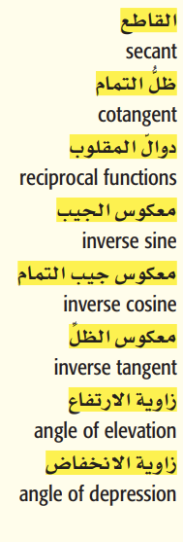
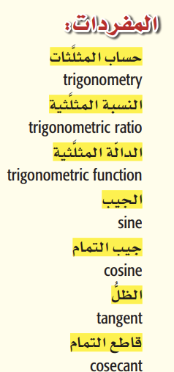
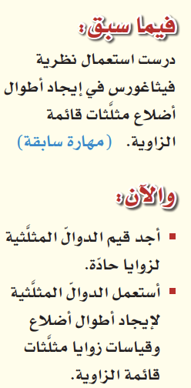
اليوم/ الاحد التاريخ/1446/10/15 الحصة/ السادسة
 | الموضوع/ الدوال المثلثية في المثلث قائم الزاوية
حل الواجب
الأهداف الخاصة:
إيجاد قيمة الدالة المثلثية.
إيجاد النسبة المثلثية.
إيجاد طول الضلع المجهول.
اختبار قصير
الرئيسية
التهيئة
جواهر الحارثي @jewelsAlshdaddi
التدريس
التدريب
التقويم
الاغلاق

Slide 4
جدول التعلم
الموضوع/
الدوال المثلثية في المثلث قائم الزاوية
1446/10/15
ماذا أعرف | ما أريد أن أعرف | ماذا تعلمت
حل الواجب
اختبار قصير
الرئيسية
التهيئة
جواهر الحارثي @jewelsAlshdaddi
التدريس
الأهداف الخاصة:
إيجاد قيمة الدالة المثلثية.
إيجاد النسبة المثلثية.
إيجاد طول الضلع المجهول.
التدريب
التقويم
الاغلاق

Slide 5

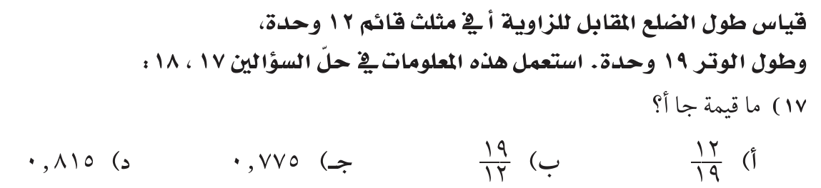

إثراء
الموضوع/
الدوال المثلثية في المثلث قائم الزاوية
1446/10/15
حل الواجب
اختبار قصير
الرئيسية
التهيئة
جواهر الحارثي @jewelsAlshdaddi
الأهداف الخاصة:
إيجاد قيمة الدالة المثلثية.
إيجاد النسبة المثلثية.
إيجاد طول الضلع المجهول.
التدريس
التدريب
التقويم
الاغلاق
تعلم تعاوني

Slide 6
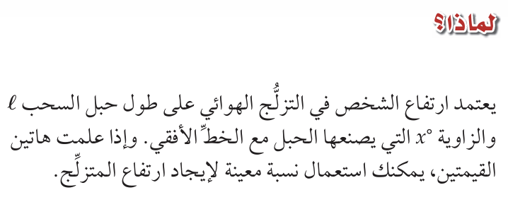
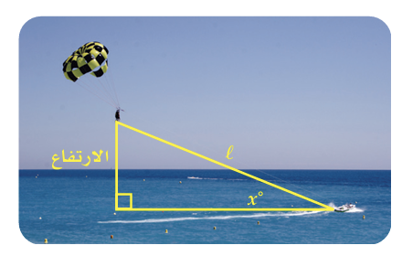
الموضوع/
الدوال المثلثية في المثلث قائم الزاوية
1446/10/15
حل الواجب
اختبار قصير
الرئيسية
التهيئة
جواهر الحارثي @jewelsAlshdaddi
التدريس
الأهداف الخاصة:
إيجاد قيمة الدالة المثلثية.
إيجاد النسبة المثلثية.
إيجاد طول الضلع المجهول.
التدريب
التقويم
الاغلاق

Slide 7
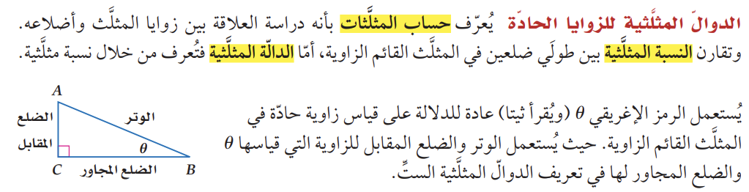
الموضوع/
الدوال المثلثية في المثلث قائم الزاوية
1446/10/15
حل الواجب
اختبار قصير
الرئيسية
التهيئة
جواهر الحارثي @jewelsAlshdaddi
التدريس
الأهداف الخاصة:
إيجاد قيمة الدالة المثلثية.
التدريب
التقويم
الاغلاق

Slide 8
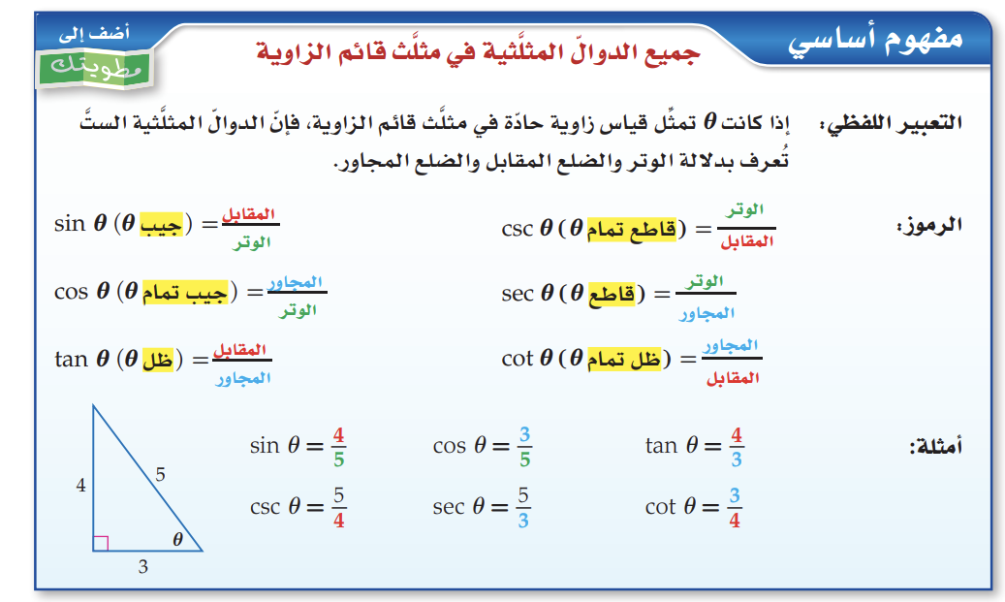
الموضوع/
الدوال المثلثية في المثلث قائم الزاوية
1446/10/15
حل الواجب
اختبار قصير
الرئيسية
التهيئة
جواهر الحارثي @jewelsAlshdaddi
التدريس
الأهداف الخاصة:
إيجاد قيمة الدالة المثلثية.
التدريب
التقويم
الاغلاق

Slide 9
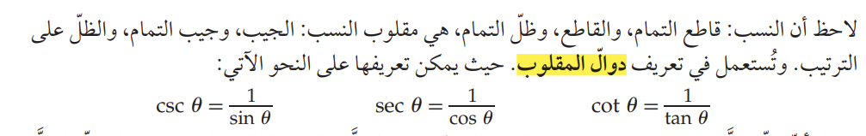
الموضوع/
الدوال المثلثية في المثلث قائم الزاوية
1446/10/15
حل الواجب
اختبار قصير
الرئيسية
التهيئة
جواهر الحارثي @jewelsAlshdaddi
التدريس
الأهداف الخاصة:
إيجاد قيمة الدالة المثلثية.
التدريب
التقويم
الاغلاق

Slide 10
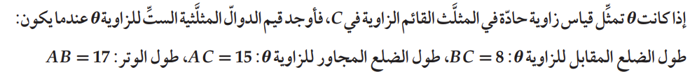


تحقق من فهمك
الموضوع/
الدوال المثلثية في المثلث قائم الزاوية
1446/10/15
حل الواجب
اختبار قصير
الرئيسية
التهيئة
جواهر الحارثي @jewelsAlshdaddi
التدريس
الأهداف الخاصة:
إيجاد قيمة الدالة المثلثية.
التدريب
التقويم
الاغلاق
تعلم ذاتي

Slide 11
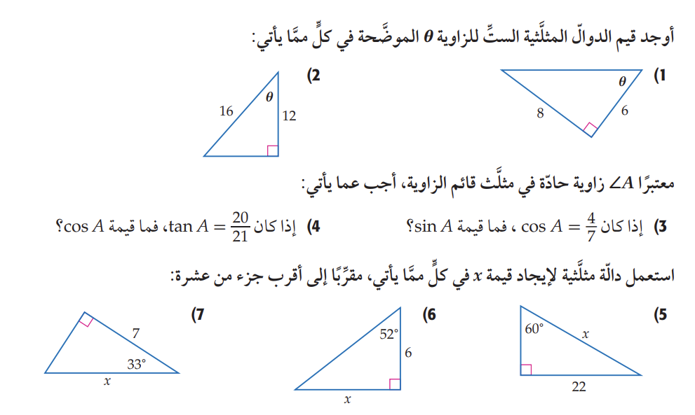

تـــأكد
الموضوع/
الدوال المثلثية في المثلث قائم الزاوية
1446/10/15
حل الواجب
اختبار قصير
الرئيسية
التهيئة
جواهر الحارثي @jewelsAlshdaddi
التدريس
الأهداف الخاصة:
إيجاد قيمة الدالة المثلثية.
التدريب
التقويم
الاغلاق
تعلم أقران

Slide 12
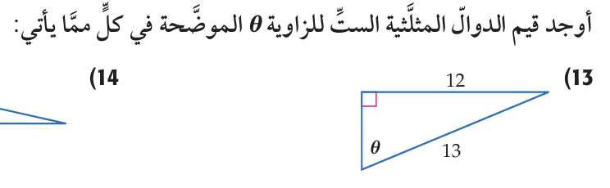
تدرب
الموضوع/
الدوال المثلثية في المثلث قائم الزاوية
1446/10/15
حل الواجب
اختبار قصير
الرئيسية
التهيئة
جواهر الحارثي @jewelsAlshdaddi
التدريس
الأهداف الخاصة:
إيجاد قيمة الدالة المثلثية.
التدريب
التقويم
الاغلاق
تعلم تعاوني

Slide 13
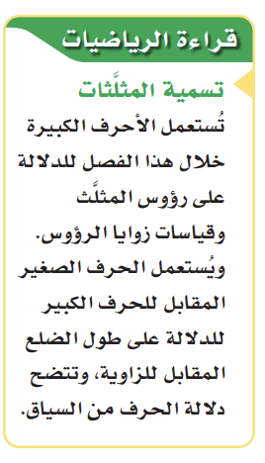
الموضوع/
الدوال المثلثية في المثلث قائم الزاوية
1446/10/15
حل الواجب
اختبار قصير
الرئيسية
التهيئة
جواهر الحارثي @jewelsAlshdaddi
التدريس
الأهداف الخاصة:
إيجاد النسبة المثلثية.
التدريب
التقويم
الاغلاق

Slide 14
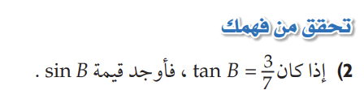
تحقق من فهمك
الموضوع/
الدوال المثلثية في المثلث قائم الزاوية
1446/10/15
حل الواجب
اختبار قصير
الرئيسية
التهيئة
جواهر الحارثي @jewelsAlshdaddi
التدريس
الأهداف الخاصة:
إيجاد النسبة المثلثية.
التدريب
التقويم
الاغلاق
تعلم ذاتي

Slide 15
تـــأكد
الموضوع/
الدوال المثلثية في المثلث قائم الزاوية
1446/10/15
حل الواجب
اختبار قصير
الرئيسية
التهيئة
جواهر الحارثي @jewelsAlshdaddi
التدريس
الأهداف الخاصة:
إيجاد النسبة المثلثية.
التدريب
التقويم
الاغلاق
تعلم أقران

Slide 16
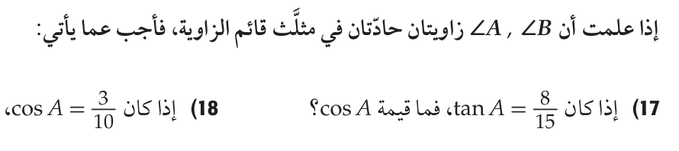
تدرب
الموضوع/
الدوال المثلثية في المثلث قائم الزاوية
1446/10/15
حل الواجب
اختبار قصير
الرئيسية
التهيئة
جواهر الحارثي @jewelsAlshdaddi
التدريس
الأهداف الخاصة:
إيجاد النسبة المثلثية.
التدريب
التقويم
الاغلاق
تعلم تعاوني

Slide 17
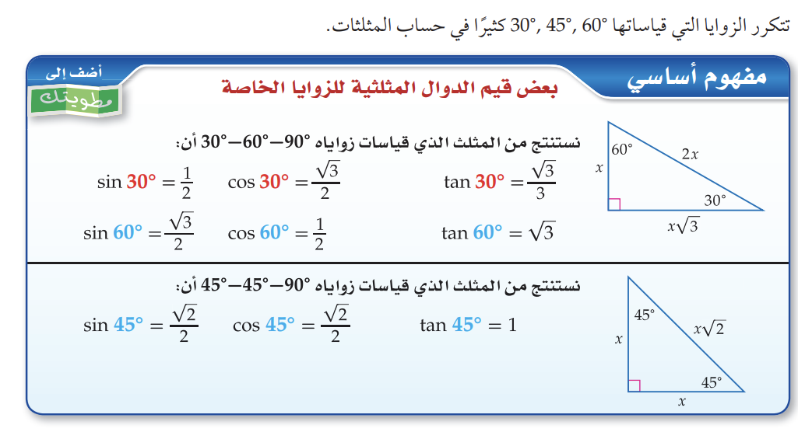
الموضوع/
الدوال المثلثية في المثلث قائم الزاوية
1446/10/15
حل الواجب
اختبار قصير
الرئيسية
التهيئة
جواهر الحارثي @jewelsAlshdaddi
التدريس
الأهداف الخاصة:
إيجاد طول الضلع المجهول.
التدريب
التقويم
الاغلاق

Slide 18
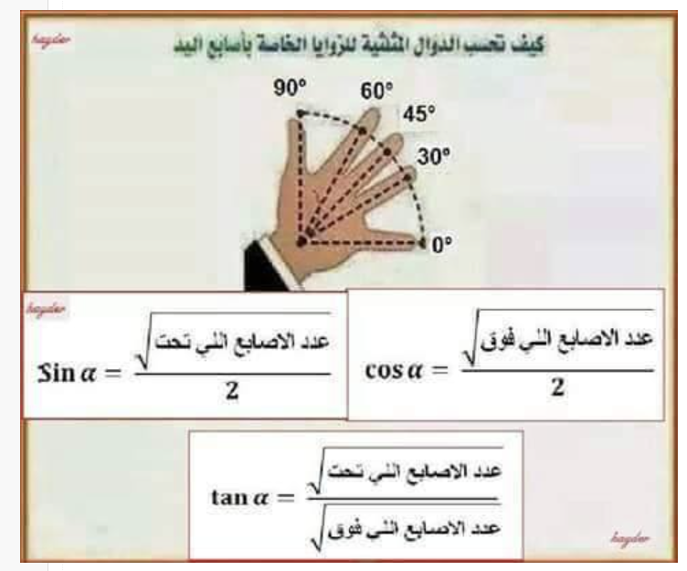
الموضوع/
الدوال المثلثية في المثلث قائم الزاوية
1446/10/15
حل الواجب
اختبار قصير
الرئيسية
التهيئة
جواهر الحارثي @jewelsAlshdaddi
التدريس
الأهداف الخاصة:
إيجاد طول الضلع المجهول.
التدريب
التقويم
الاغلاق

Slide 19
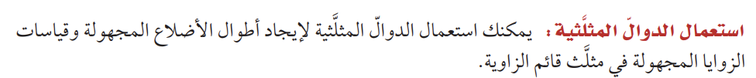
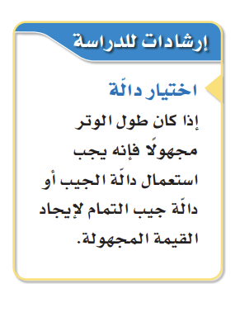
الموضوع/
الدوال المثلثية في المثلث قائم الزاوية
1446/10/15
حل الواجب
اختبار قصير
الرئيسية
التهيئة
جواهر الحارثي @jewelsAlshdaddi
التدريس
الأهداف الخاصة:
إيجاد طول الضلع المجهول.
التدريب
التقويم
الاغلاق

Slide 20
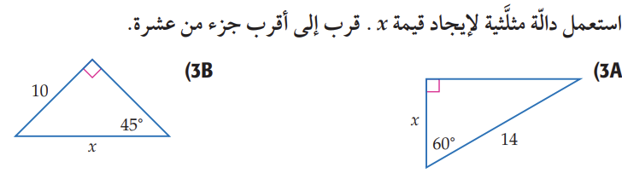
تحقق من فهمك
الموضوع/
الدوال المثلثية في المثلث قائم الزاوية
1446/10/15
حل الواجب
اختبار قصير
الرئيسية
التهيئة
جواهر الحارثي @jewelsAlshdaddi
التدريس
الأهداف الخاصة:
إيجاد طول الضلع المجهول.
التدريب
التقويم
الاغلاق
تعلم ذاتي

Slide 21
تـــأكد
الموضوع/
الدوال المثلثية في المثلث قائم الزاوية
1446/10/15
حل الواجب
اختبار قصير
الرئيسية
التهيئة
جواهر الحارثي @jewelsAlshdaddi
التدريس
الأهداف الخاصة:
إيجاد طول الضلع المجهول.
التدريب
التقويم
الاغلاق
تعلم أقران

Slide 22
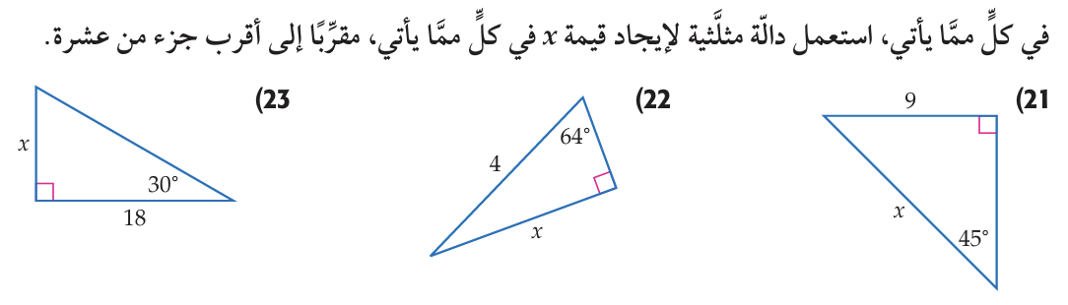
تدرب
الموضوع/
الدوال المثلثية في المثلث قائم الزاوية
1446/10/15
حل الواجب
اختبار قصير
الرئيسية
التهيئة
جواهر الحارثي @jewelsAlshdaddi
التدريس
الأهداف الخاصة:
إيجاد طول الضلع المجهول.
التدريب
التقويم
الاغلاق
تعلم تعاوني

Slide 23
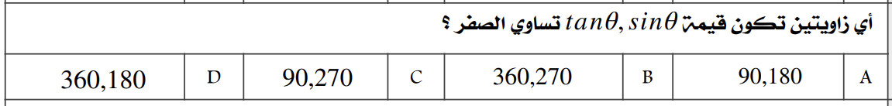
تحصيلي
الموضوع/
الدوال المثلثية في المثلث قائم الزاوية
1446/10/15
حل الواجب
اختبار قصير
الرئيسية
التهيئة
جواهر الحارثي @jewelsAlshdaddi
التدريس
الأهداف الخاصة:
إيجاد قيمة الدالة المثلثية.
إيجاد النسبة المثلثية.
إيجاد طول الضلع المجهول.
التدريب
التقويم
الاغلاق
تعلم ذاتي

Slide 24
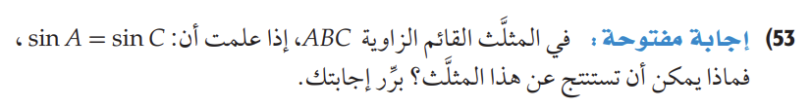
مهارات التفكير العليا
الموضوع/
الدوال المثلثية في المثلث قائم الزاوية
1446/10/15
حل الواجب
اختبار قصير
الرئيسية
التهيئة
جواهر الحارثي @jewelsAlshdaddi
التدريس
الأهداف الخاصة:
إيجاد قيمة الدالة المثلثية.
إيجاد النسبة المثلثية.
إيجاد طول الضلع المجهول.
التدريب
التقويم
الاغلاق

Slide 25
جدول التعلم
الموضوع/
الدوال المثلثية في المثلث قائم الزاوية
1446/10/15
ماذا أعرف | ما أريد أن أعرف | ماذا تعلمت
حل الواجب
اختبار قصير
الرئيسية
التهيئة
جواهر الحارثي @jewelsAlshdaddi
التدريس
الأهداف الخاصة:
إيجاد قيمة الدالة المثلثية.
إيجاد النسبة المثلثية.
إيجاد طول الضلع المجهول.
التدريب
التقويم
الاغلاق

Slide 26
الواجب
الموضوع/
الدوال المثلثية في المثلث قائم الزاوية
1446/10/15
حل الواجب
13 – 17 – 21
صفحة 44
اختبار قصير
الرئيسية
تذكري يا جميلتي:
مُنافسك الوحيد هو الشخص الذي ڪُنت عليه بالأمس تحدى نفسك وليس الآخرين
التهيئة
جواهر الحارثي @jewelsAlshdaddi
التدريس
الأهداف الخاصة:
إيجاد قيمة الدالة المثلثية.
إيجاد النسبة المثلثية.
إيجاد طول الضلع المجهول.
التدريب
التقويم
الاغلاق

